Slide 1

2024년 2월 5일
Bit Flip Process
홍익대학교 컴퓨터공학과
C3110703 김지윤

Slide 2
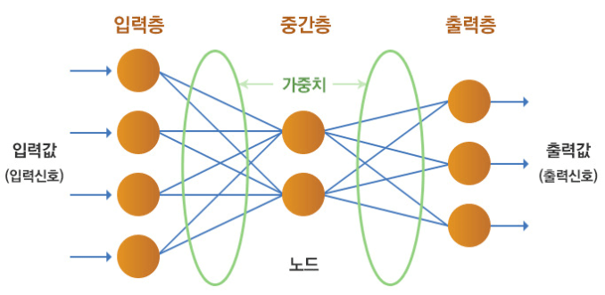
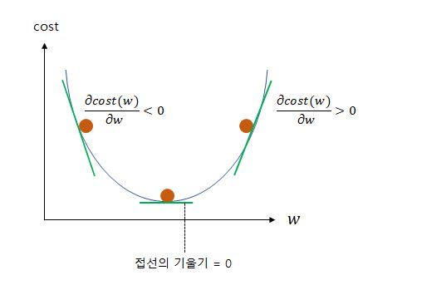
신경망의 구성
입력값 x와 출력값 y 사이의 관계를 나타낼 때 신경망에서는 손실 함수의 값이 최솟값이 되게 만드는 매개변수 값(가중치 및 편향)을 찾는 것을 목적으로 함
가중치(W): 정보의 특성들 사이의 관계를 나타내는 값
편향(b): 편향은 각 노드(feature)에 더해지는 상수 값
활성화 함수(A): 비선형성을 부여하는 함수로 정보들간 복잡한 관계를 학습할 수 있게 함
손실함수(L): 예측값과 실제값 사이의 오차를 나타내는 함수로 모델 성능이 얼마나 나쁜지를 나타냄
적절한 매개변수의 값을 찾을 때, 손실 함수에 대한 매개변수(W,b)의 미분(기울기, gradient)을 계산하고 이를 기반으로 손실 함수의 값이 최솟값이 되도록 매개변수의 값을 갱신함 -> 기울기가 음수면 w를 오른쪽으로 움직임(오른쪽 그림 참고) , 기울기가 0이면 w를 어느쪽으로 움직여도 손실함수가 변하지 않음

Slide 3









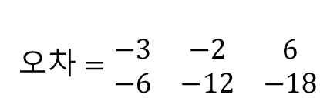

















간단한 선형 회귀 네트워크
편향과 활성화 함수를 생략하고 가중치만을 기반으로 함
Z는 가중합을 의미함
$$y=WX$$
정답 $y$
$$\hat{y} −y$$
$$z_{1}$$
오$차=\begin{matrix}−3 & −2 & 6 \\ −6 & −12 & −18\end{matrix}$
$$y=\begin{matrix}10 & 10 & 15 \\ 19 & 26 & 33\end{matrix}$$
$$w_{11}$$
$$X_{1}$$
$$L\left(w,b\right)= \frac{1}{2m}\sum_{i=1}^{m}{{(y_{i}−{(wx}_{i}+b))}^{2}}$$
$$w_{12}$$
$$w_{21}$$
$$z_{2}$$
$$y$$
$$w_{22}$$
$$X_{2}$$
$$w_{31}$$
$$w_{32}$$
$$z_{3}$$
예측값 $\hat{y}$
$$X_{1}$$
$$X_{2}$$
$$\begin{matrix}w_{11} & w_{21} & w_{31} \\ w_{12} & w_{22} & w_{32}\end{matrix}$$
$$\begin{matrix}1∗−1+2∗4 & 1∗2+(−2)∗5 & 1∗(−3)+2∗6 \\ 3∗(−1)+4∗4 & 3∗(−2)+4∗5 & 3∗(−3)+4∗6\end{matrix}$$
$$\begin{matrix}1.0 & 2.0 \\ 3.0 & 4.0\end{matrix}$$
$$\begin{matrix}w_{11}=−1.0 & w_{21}=−2.0 & w_{31}=−3.0 \\ w_{12}=4.0 & w_{22}=5.0 & w_{32}=6.0\end{matrix}$$
$$=\begin{matrix}7 & 8 & 9 \\ 13 & 14 & 15\end{matrix}$$
$X_{1}$, $X_{2}$는 각각의 특성을 의미함

Slide 4
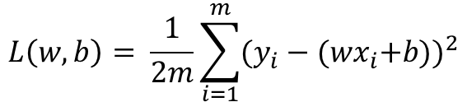


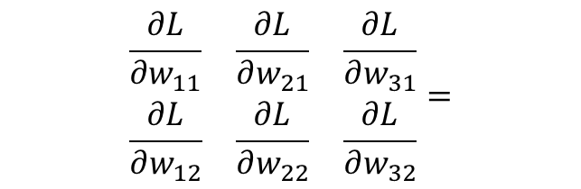
손실함수는 실제값과 예측값의 차이의 제곱을 데이터 수로 나누어 계산
손실함수는 오차제곱합(SSE)을 기반으로 함
손실함수를 가중치 w에 대해 편미분하여 가중치의 gradient(기울기)를 계산함
이때 BFA는 각 요소(weight gradient)를 특정 비트수로 나타내고 각 비트의 기울기를 계산하여 손실 함수 값이 최대가 되도록 비트를 선택하여 weight의 특정 요소를 변화하게 함
$$L\left(w,b\right)= \frac{1}{2m}\sum_{i=1}^{m}{{(y_{i}−{(wx}_{i}+b))}^{2}}$$
$$\begin{matrix}\frac{∂L}{{∂w}_{11}} & \frac{∂L}{∂w_{21}} & \frac{∂L}{∂w_{31}} \\ \frac{∂L}{∂w_{12}} & \frac{∂L}{∂w_{22}} & \frac{∂L}{∂w_{32}}\end{matrix}=$$
$$\begin{matrix}−2 & −4 & −8 \\ 5 & 10 & −15\end{matrix}$$
$$\begin{matrix}w_{11}=−1.0 & w_{21}=−2.0 & w_{31}=−3.0 \\ w_{12}=4.0 & w_{22}=5.0 & w_{32}=6.0\end{matrix}$$

Slide 5
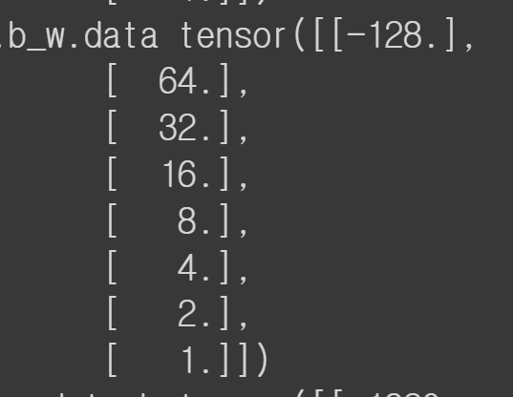
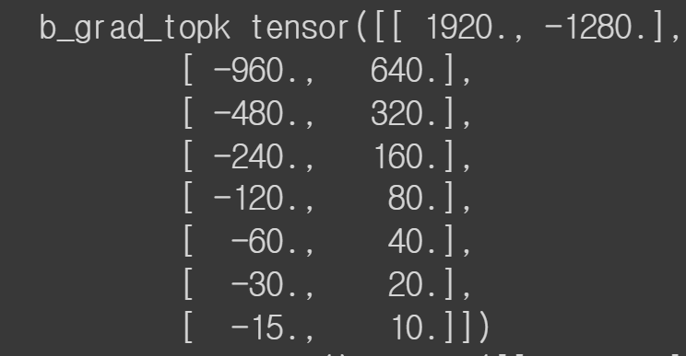
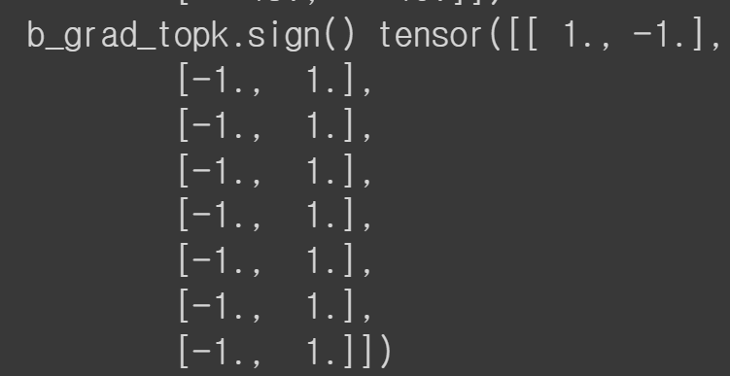

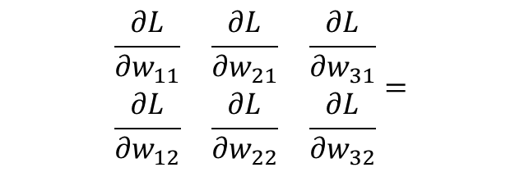
$w_{i,j}$가 변화할 때 $loss의$ 변화량 = gradient(기울기)
INDEX | 0 | 1 | 2 | 3 | 4 | 5
WEIGHT | -1 | -2 | -3 | 4 | 5 | 6
Weight.grad | -2 | -4 | -8 | 5 | 10 | -15
$$\begin{matrix}\frac{∂L}{{∂w}_{11}} & \frac{∂L}{∂w_{21}} & \frac{∂L}{∂w_{31}} \\ \frac{∂L}{∂w_{12}} & \frac{∂L}{∂w_{22}} & \frac{∂L}{∂w_{32}}\end{matrix}=$$
$$\begin{matrix}−2 & −4 & −8 \\ 5 & 10 & −15\end{matrix}$$
1. 절대값 기준으로 gradient가 큰 것을 2개(임의설정) 고름
B_w.data : 각 비트의 자릿수를 나타내기 위한 값
-128 | 64 | 32 | 16 | 8 | 4 | 2 | 1
0 | 1 | 2 | 3 | 4 | 5 | 6 | 7
INDEX
2. 뽑은 gradient를 각 비트의 자리를 나타내는 b_w와 각각 곱하면 아래와 같은 결과를 얻을 수 있음
3. 2에서 얻은 b_grad_topk의 부호를 얻음
첫번째 열 -15가 곱해진 값
두번째 열 10가 곱해진 값

Slide 6
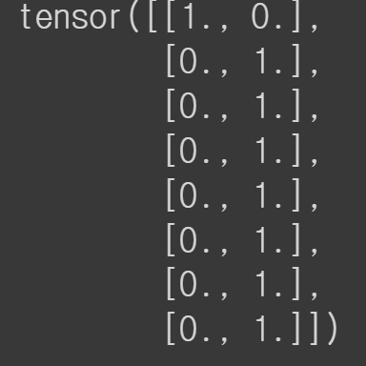
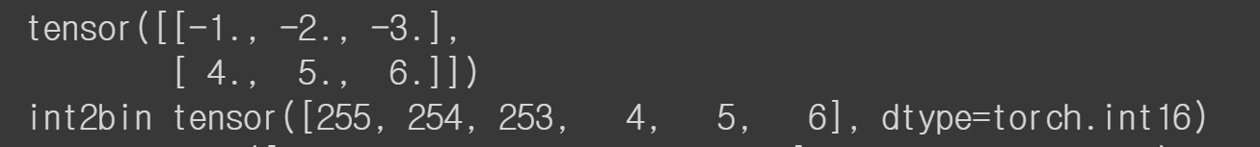


비트 플립 수행 여부를 체크하기 위한 grad mask 생성을 위해
4. 각각의 요소에 1을 더한뒤
0.5를 곱함
(1 + 1) * 0.5 = 1
(-1 + 1) * 0.5 = 0
5. 기존 weight 값을 부호없는 weight 값으로 변경함
$$\begin{matrix}w_{11}=−1.0 & w_{21}=−2.0 & w_{31}=−3.0 \\ w_{12}=4.0 & w_{22}=5.0 & w_{32}=6.0\end{matrix}$$
$$\begin{matrix}w_{11}=255 & w_{21}=254 & w_{31}=253 \\ w_{12}=4.0 & w_{22}=5.0 & w_{32}=6.0\end{matrix}$$

Slide 7
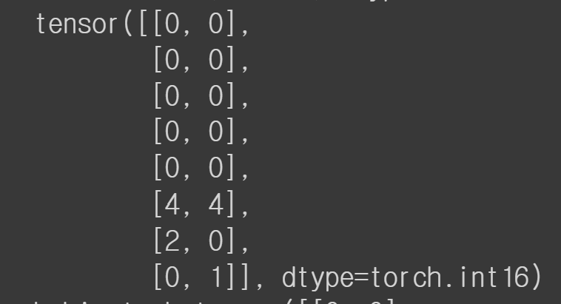
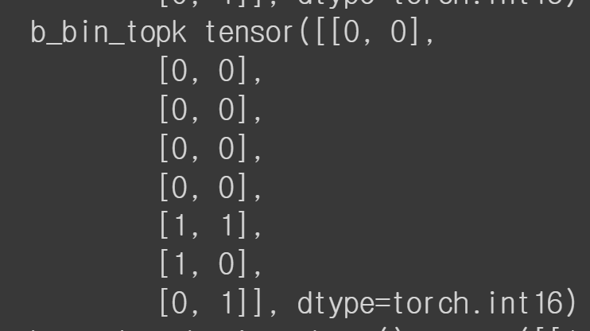

6. 하지만 이 경우에는 5번 과정이 유의미하지 않음
INDEX | 0 | 1 | 2 | 3 | 4 | 5
WEIGHT | 255 | 254 | 253 | 4 | 5 | 6
Weight.grad | -2 | -4 | -8 | 5 | 10 | -15
$${첫번째 열 6}_{(10)}{=110}_{(2)}$$
$${두번째 열 5}_{\left(10\right)}={101}_{(2)}$$
7. 이를 비트로 나타나기 위해 b_w로 나누면 weight를 오른쪽과 같이 나타낼 수 있음

Slide 8
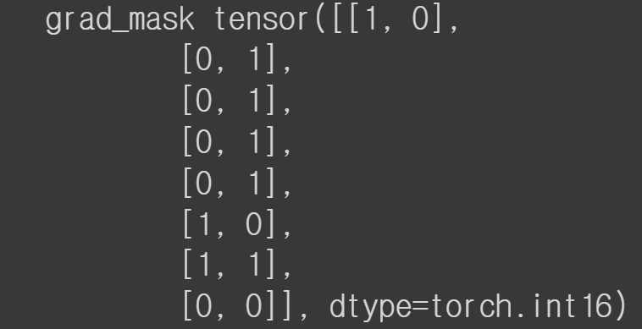
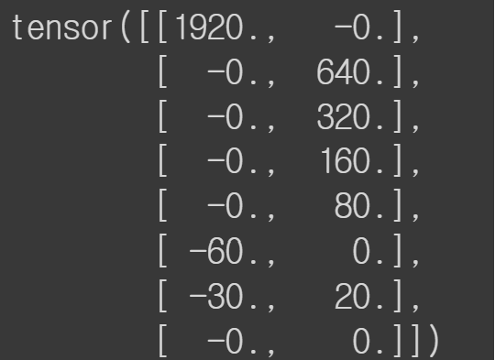
8. 3번에서 얻은 gradient bit의 sign과 7번에서 얻은 weight bit map xor 연산을 수행하여 나타내면 grad_mask bit map을 얻을 수 있음
XOR 연산 수행
9. 이렇게 얻은 grad_mask 기존 weight.gradient bit map에 적용(각 요소에 곱해줌)
각 요소에 동일한 자리에 위치한 grad mask를 곱함
결과값 : weight gradient의 비트 gradient가 됨

Slide 9
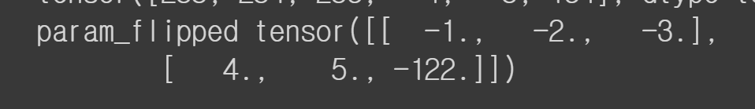

비트 기울기가 가장 높은 것은 1920으로 해당 비트를 뒤집으면
기존 weight 값이 6.0 -> -122.0 으로 변함을 확인할 수 있음
$$\begin{matrix}w_{11}=−1.0 & w_{21}=−2.0 & w_{31}=−3.0 \\ w_{12}=4.0 & w_{22}=5.0 & w_{32}=6.0\end{matrix}$$

Slide 10

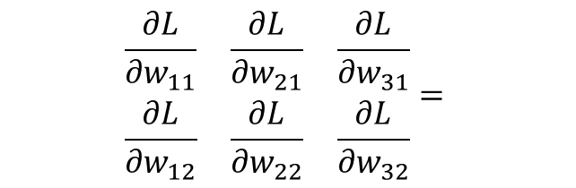

간단한 선형 회귀 네트워크
편향과 활성화 함수를 생략하고 가중치만을 기반으로 함
Z는 가중합을 의미함
$$y=WX$$
$$z_{1}$$
$$w_{11}$$
$$X_{1}$$
$$w_{12}$$
$$w_{21}$$
$$z_{2}$$
$$y$$
$$w_{22}$$
$$X_{2}$$
$$w_{31}$$
$$w_{32}$$
$$z_{3}$$
$$\begin{matrix}\frac{∂L}{{∂w}_{11}} & \frac{∂L}{∂w_{21}} & \frac{∂L}{∂w_{31}} \\ \frac{∂L}{∂w_{12}} & \frac{∂L}{∂w_{22}} & \frac{∂L}{∂w_{32}}\end{matrix}=$$
$$\begin{matrix}−2 & −4 & −8 \\ 5 & 10 & −15\end{matrix}$$
$$X_{1}$$
$$X_{2}$$
$$\begin{matrix}w_{11} & w_{21} & w_{31} \\ w_{12} & w_{22} & w_{32}\end{matrix}$$
$$\begin{matrix}1.0 & 2.0 \\ 3.0 & 4.0\end{matrix}$$
$$\begin{matrix}w_{11}=−1.0 & w_{21}=−2.0 & w_{31}=−3.0 \\ w_{12}=4.0 & w_{22}=5.0 & w_{32}=6.0\end{matrix}$$
$X_{1}$, $X_{2}$는 각각의 특성을 의미함

